Slide 1


Вовлечение МСП в экспортную деятельность – почему это важно?
Беспрецедентные меры поддержки экспорта региональных компаний
Галанина Влада Александровна
главный специалист
АНО «Центр экспорта Ярославской области»

Slide 2

Комплексные услуги
Центра экспорта в 2021 году
02
Доступ к запросам иностранных покупателей
Международные и реверсные бизнес-миссии
Обучение
Экспортные семинары и вебинары, мастер-классы
Поиск иностранного покупателя
Выставочно-ярмарочные мероприятия
Акселерационные программы
Сертификация
Сопровождение экспортного
контракта
Международные электронные торговые площадки
Доступ на новые рынки

Slide 3

Экспортные семинары
03
1. "Основы экспортной деятельности", дата уточняется
2. "Маркетинг как часть экспортного проекта", дата уточняется
3. "Эффективная деловая коммуникация для экспортеров", дата уточняется
4. "Правовые аспекты экспорта" (25.08.2021)
5. "Финансовые инструменты экспорта" (09.09.2021)
6. "Документационное сопровождение экспорта" (30.09.2021)
7. "Таможенное регулирование экспорта" (13.10.2021)
8. "Логистика для экспортеров" (09.11.2021)
9. "Возможности онлайн экспорта" (24.05.2021)
Варианты участия: очно/заочно
Необходима предварительная регистрация: https://exportedu.ru/events/3290/subscribe
10. "Налоги в экспортной деятельности" (25.11.2021)
11. "Продукты Группы Российского экспортного центра" (02.12.2021)

Slide 4








Доступные международные
электронные площадки
04

Slide 5

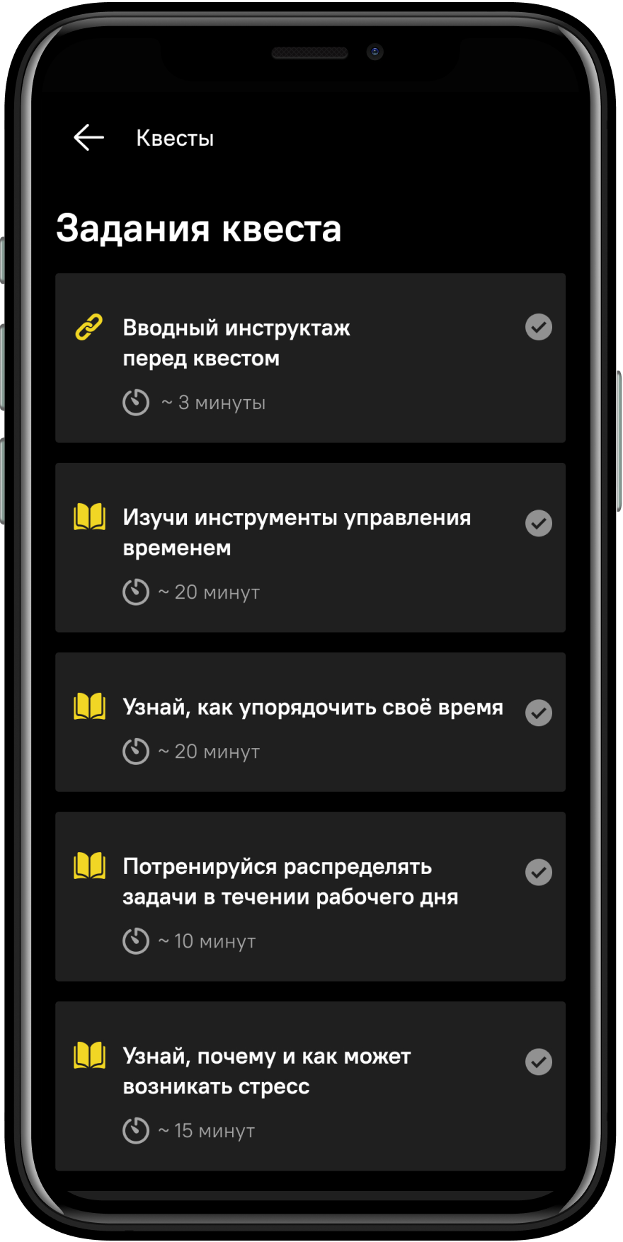

Онлайн-квест по электронным площадкам
05
https://exportcenter.boxbattle.ru/

Slide 6
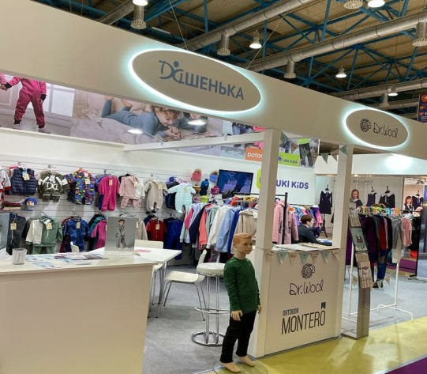
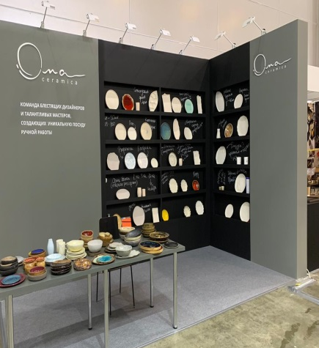

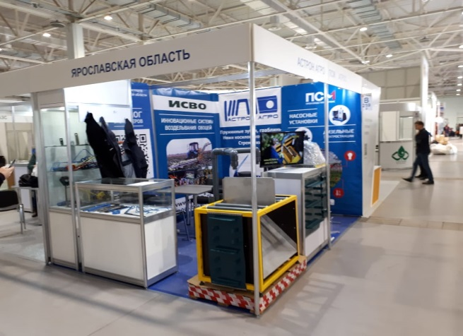
Международные выставки (коллективные стенды)
06
Maison @ Object в г. Париж (ФРАНЦИЯ) с 09.09.21 по 13.09.21
Сairo WoodShow 2021 в г. Каир (ЕГИПЕТ) с 09.12.21 по 12.12.21
Агрос Экспо 2021 в г. Красногорск (РОССИЯ) с 18.05.21 по 20.05.21
АРХ МОСКВА в г. Москва (РОССИЯ) с 03.06.21 по 06.06.21
Интеравто в г. Красногорск (РОССИЯ) с 24.08.21 по 27.08.21
COLLECTION PREMIÈRE MOSCOW (CPM) в г. Москва (РОССИЯ) с 31.08.21 по 03.09.21
CJF. Детская мода в г. Москва (РОССИЯ) с 21.09.21 по 24.09.21
8. ПИР Экспо 2021 в г. Красногорск (РОССИЯ) с 05.10.21 по 08.10.21
9. Мебель, фурнитура и обивочные материалы 2021 в г. Москва (РОССИЯ) с 22.11.21 по 26.11.21
10. ЮГАГРО 2021 в г. Краснодар (РОССИЯ) с 23.11.21 по 26.11.21

Slide 7
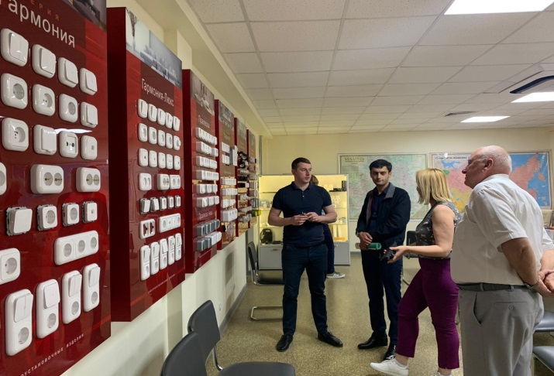
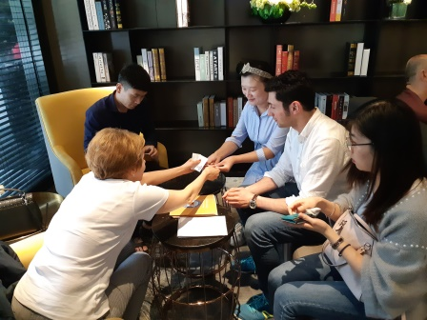
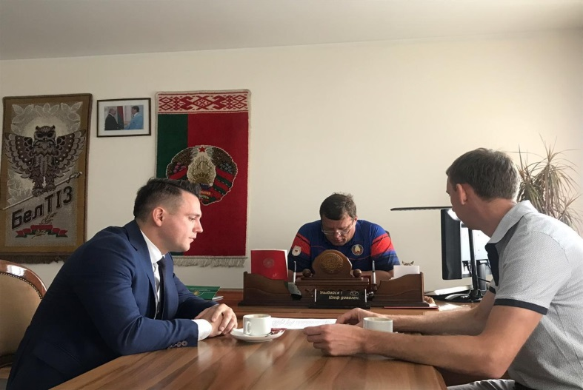
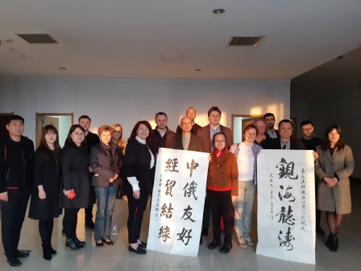
Международные бизнес-миссии
07
1. Бизнес-миссия в г. Минск (БЕЛАРУСЬ) с 12.07.21 по 15.07.21
2. Бизнес-миссия в г. Кишинев (МОЛДОВА, РЕСПУБЛИКА) с 23.08.21 по 26.08.21
3. Бизнес-миссия в г. Сеул (КОРЕЯ, РЕСПУБЛИКА) с 13.09.21 по 16.09.21
4. Бизнес-миссия в г. Дубаи (ОАЭ) с 15.11.21 по 18.11.21

Slide 8

ЦЕНТР ЭКСПОРТА
ЯРОСЛАВСКОЙ ОБЛАСТИ
www.exportcenter76.ru

